Slide 1
WCF 호스팅
최흥배
Twitter : @jacking75
http://jacking.tistory.com/

Slide 2
특징
성능 및 개발 디버깅은 '셀프 호스팅'이 좋음. 그러나 서비스 이후의 관리는 'IIS 호스팅'이 좋음.
다중 서비스 호스팅. 서비스와 호스트 객체는 1:1 대응 '유수석의 WCF 바이블' p.492
Windows 서비스 호스팅을 사용하면 SCM에 의해서 서비스 관리. 서비스가 비정상 종료 되었을 때 로그를 남긴다. 일반적인 애플리케이션 호스팅 보다 더 안정적인 서비스 가능.
IIS 호스팅은 ASP.NET을 호스팅하는 것과 비슷하다. WCF의 HTTP 모듈은 ASP.NET 파이프라인 처리를 일부 건너뛴다

Slide 3
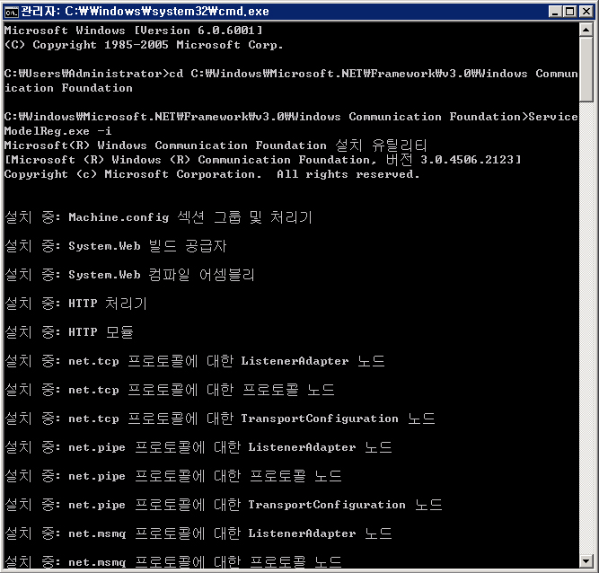
IIS 호스팅
IIS를 활성한 다음 WCF 서비스를 바로 호스팅 하면 '403 에러'가 발생할 때
1. 실행 > cmd
2. cd C:\Windows\Microsoft.NET\Framework\v3.0\Windows Communication Foundation 를 하여 현제 위치를 이동시킨다
3. ServiceModelReg.exe -i 명령어를 때린다

Slide 4
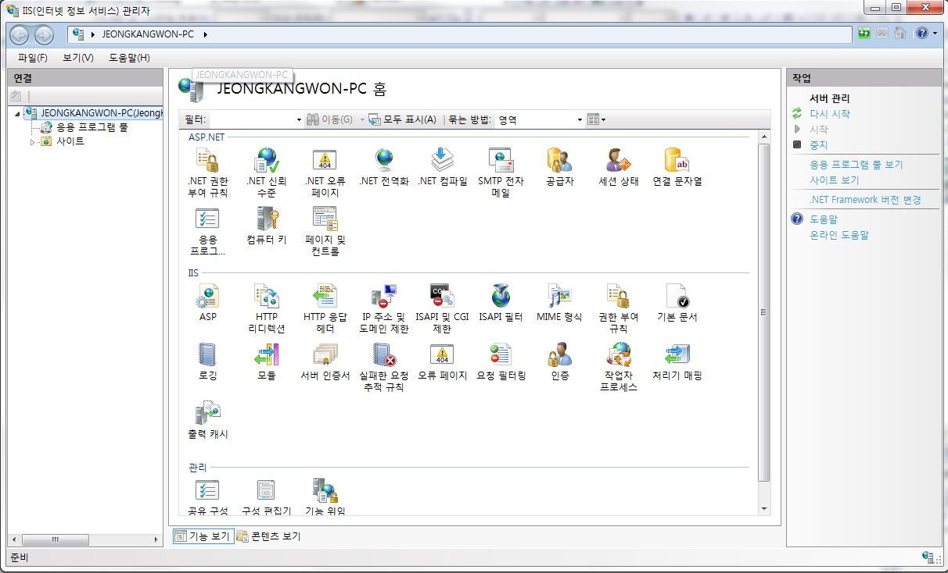
IIS7 호스팅 - 따라 해 보기 1
이미 만들어 놓은 WCF 서비스를 IIS에 호스팅 하기

Slide 5
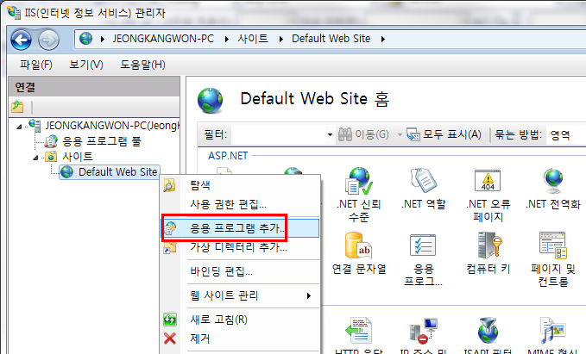
IIS7 호스팅 - 따라 해 보기 2

Slide 6
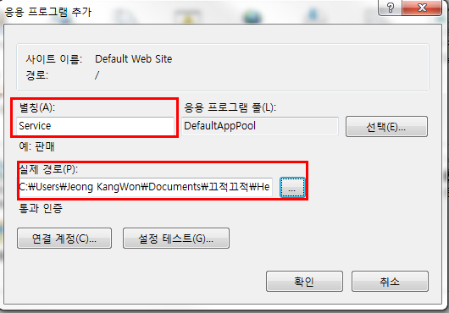
IIS7 호스팅 - 따라 해 보기 3
별칭은 자기IP 뒤에 붙는 가상 폴더 이름
ex) 127.0.0.1/Service/...

Slide 7
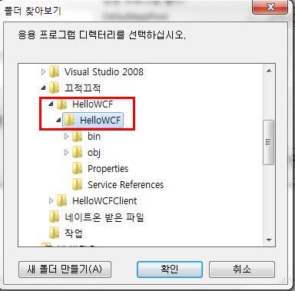
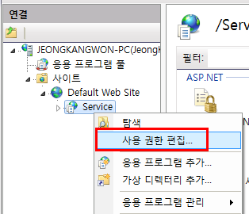
IIS7 호스팅 - 따라 해 보기 4
실제 경로를 지정할 때는 만든 프로젝트 폴더 안의 프로젝트 폴더를 선택

Slide 8
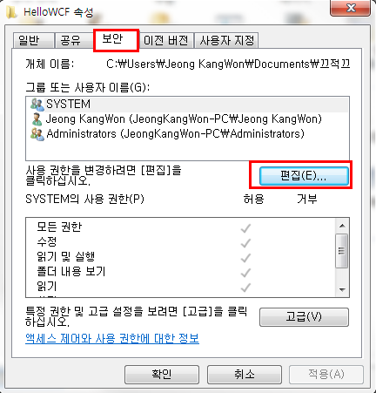
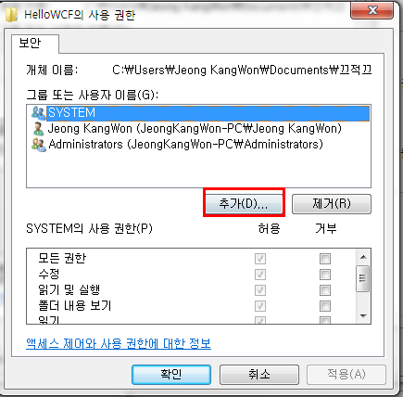
IIS7 호스팅 - 따라 해 보기 5

Slide 9
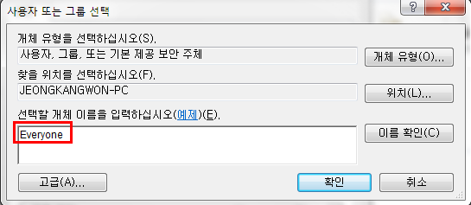
IIS7 호스팅 - 따라 해 보기 6

Slide 10
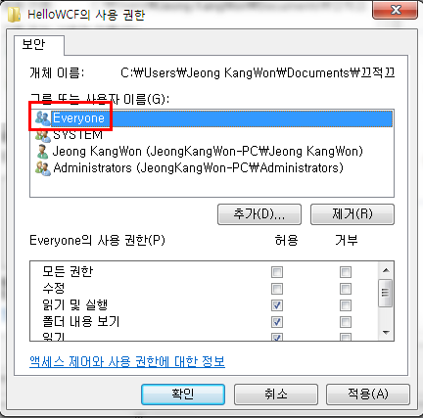
IIS7 호스팅 - 따라 해 보기 7
이제 설정은 끝.
인터넷 브라우져 주소 창에 localhost/Service/Service1.svc
라고 입력하면....

Slide 11
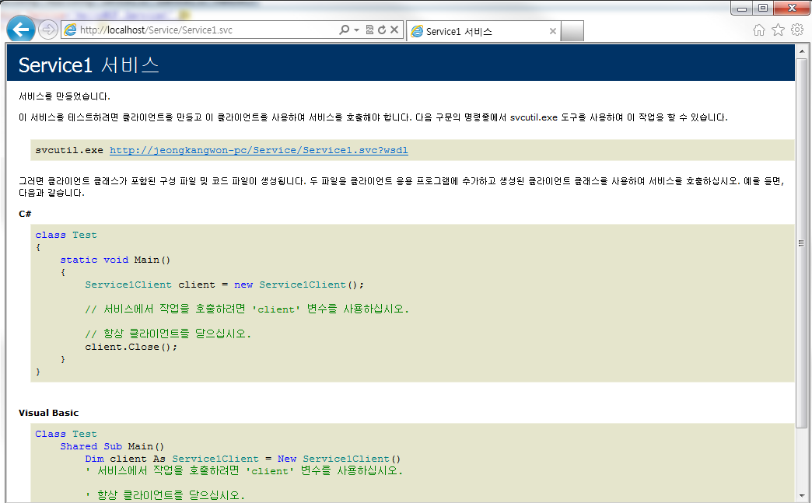
IIS7 호스팅 - 따라 해 보기 8

